Slide 1





  Chào mừng các em
  đến với tiết Toán

Slide 2

Khởi động

Slide 3





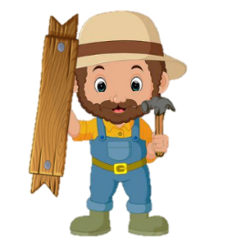


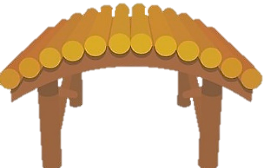


CHẮP CÁNH ƯỚC MƠ

Slide 4



Một trận lũ lớn đã cuốn mất cây cầu gỗ nên các bạn nhỏ không thể đến trường.
Các em hãy giúp bác thợ mộc tốt bụng xây một cây cầu mới bằng cách trả lời đúng các câu hỏi.

Slide 5






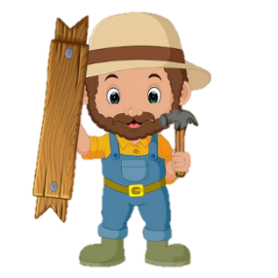



Chúng cháu cảm ơn bác rất nhiều!

Slide 6

Đồng hồ chỉ mấy giờ?
2 giờ 15 phút

Slide 7
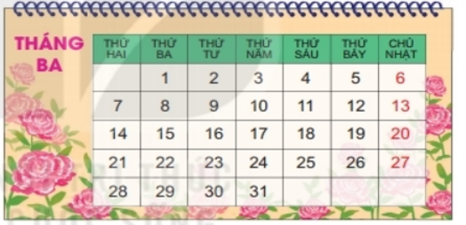
Ngày 1/3 là thứ mấy?
Thứ Ba

Slide 8
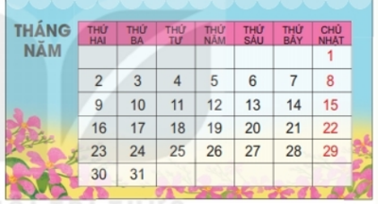
Ngày 30/5 là thứ mấy?
Thứ Hai

Slide 9



Bài 32: Luyện tập chung

Slide 10


Thứ sáu ngày 24 tháng 12 năm 2021
Toán
Vở
Toán
Luyện tập chung

Slide 11

Yêu cầu cần đạt
Đọc đúng số giờ trên đồng hồ, so sánh số đo thời gian.
Nhận biết ngày trong tháng thông qua tờ lịch tháng.

Slide 12

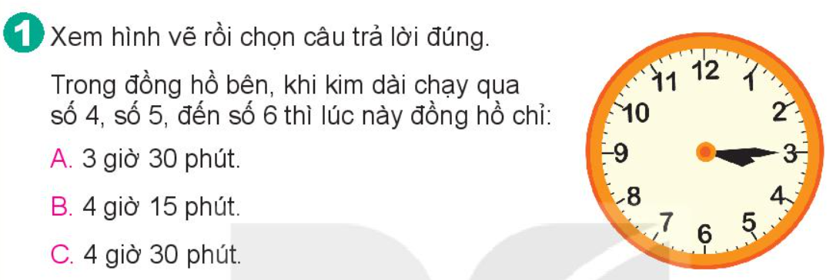

Slide 13
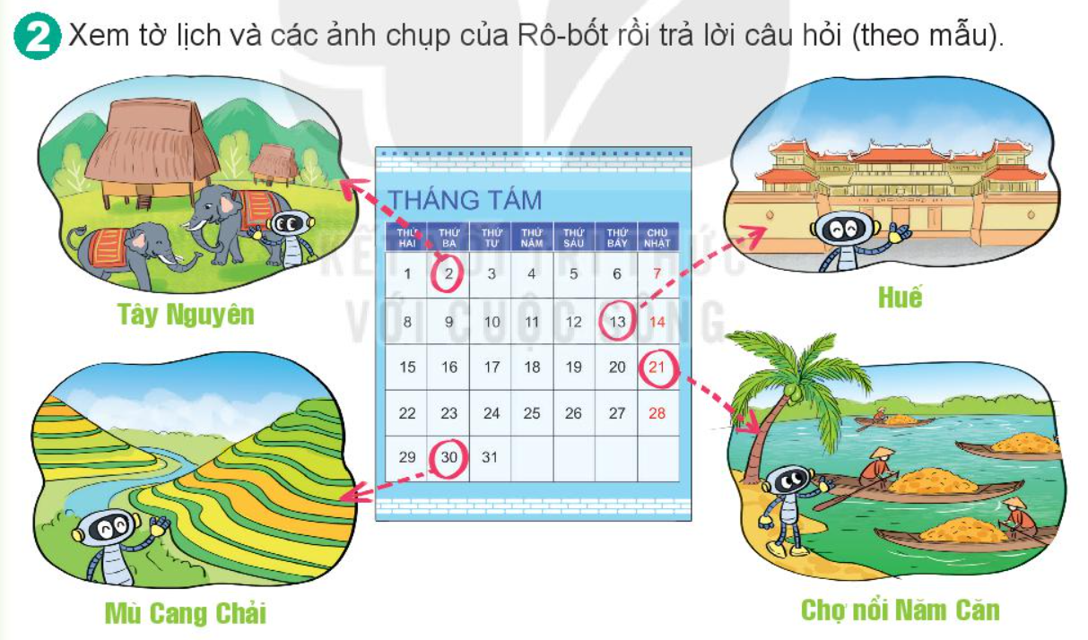
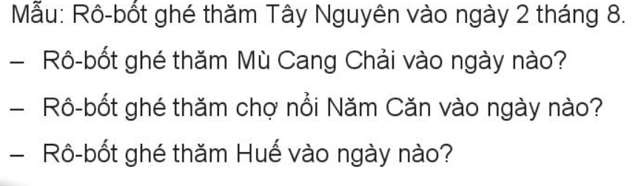
Rô- bốt ghé thăm Mù Cang Chải ngày 30 tháng 8
Rô-bốt ghé thăm chợ nổi Năm Căn ngày 21 tháng 8
Rô-bốt ghé thăm Huế ngày 13 tháng 8

Slide 14

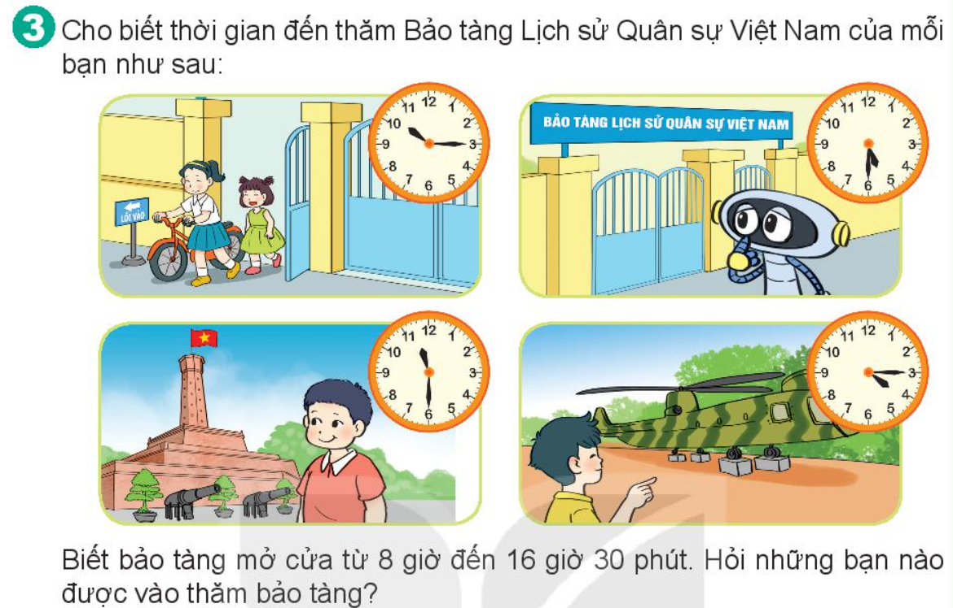

✓
✓
✓

Slide 15
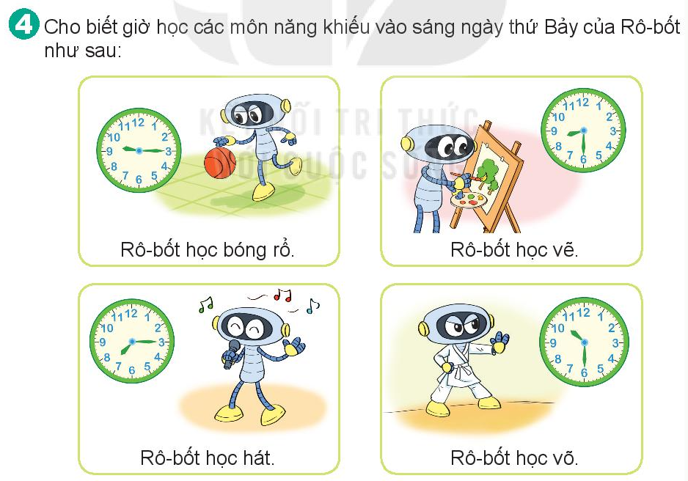

Trước giờ học bóng rổ, Rô-bốt đã học những môn nào?

Slide 16
Yêu cầu cần đạt
Đọc đúng số giờ trên đồng hồ, so sánh số đo thời gian.
Nhận biết ngày trong tháng thông qua tờ lịch tháng.

Slide 17
Vận dụng
Hôm nay con được luyện tập những gì?
Ôn tập các kiến thức về ngày tháng, xem đồng hồ và xem lịch.
Xem trước bài sau:
“Bài 33- Ôn tập phép cộng, phép trừ trong phạm vi 20, 100”- tiết 1/ trang 124, 125.

Slide 18

Chúc các thầy cô mạnh khoẻ
Chúc các con chăm ngoan

